Slide 1
Vergelijking van dictators: veel verschillen
Hitler
Stalin
Mussolini

Slide 2
Hitler, Stalin en Mussolini

Slide 3
Mussolini
Il Duce van Italië
Door mars op Rome aan de macht in 1922.
Symbool: fasces, de roedenbundel met bijl
Kwam in de Tweede wereldoorlog om in de burgeroorlog die in Italië ontstaan was.

Slide 4
Fascisme
Eén partij of persoon heeft alle macht.
Het fascisme is
anticommunistisch,
antidemocratisch,
antiliberaal en
extreem nationalistisch.
Door middel van partijmilities (in uniform), massademonstraties en verheerlijking van de leider probeerde men het volk tot een eenheid te smeden.
Andere begrippen: propaganda (politieke reclame) en indoctrinatie (hersenspoelen)

Slide 5
Hitler
Geboren in Oostenrijk
Voor WOI overgestapt naar Duitsland
1923: Mein Kampf
1932: Verkiezingen gewonnen
1933: Rijkskanselier
1933: Rijksdagbrand en machtigingswet om hem alle macht te geven
Na dood Hindenburg ook president van Duitsland!

Slide 6
Nationaal-socialisme
NSDAP: Nationaal-socialistische Duitse Arbeiders Partij
extreem-rechtse en
extreem racistische denkbeelden.
De partij kwam in 1933 in Duitsland aan de macht door verleidelijke propaganda die inspeelde op het gevoel onder de Duitse bevolking en
door terreur tegen en
intimidatie van politieke tegenstanders.
Tot de eerste regeringsdaden behoorden de beknotting van de vrijheid van meningsuiting en het verbieden van andere politieke partijen.
Gelijkschakeling (?)

Slide 7
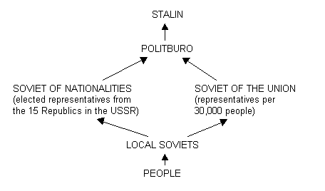
Stalin

Slide 8
Communisme
Communisme is een sociale, politieke en economische ideologie die is gericht op de oprichting van een klasseloze, staatloze en socialistische samenleving opgebouwd op gemeenschappelijk eigendom van de productiemiddelen, waarbij iedereen produceert naar vermogen en neemt naar behoefte.
Het belang van de arbeider staat dus voorop.
Tijdens de tussenfase ligt de macht van de dictator, Lenin en later Stalin.

